Slide 1
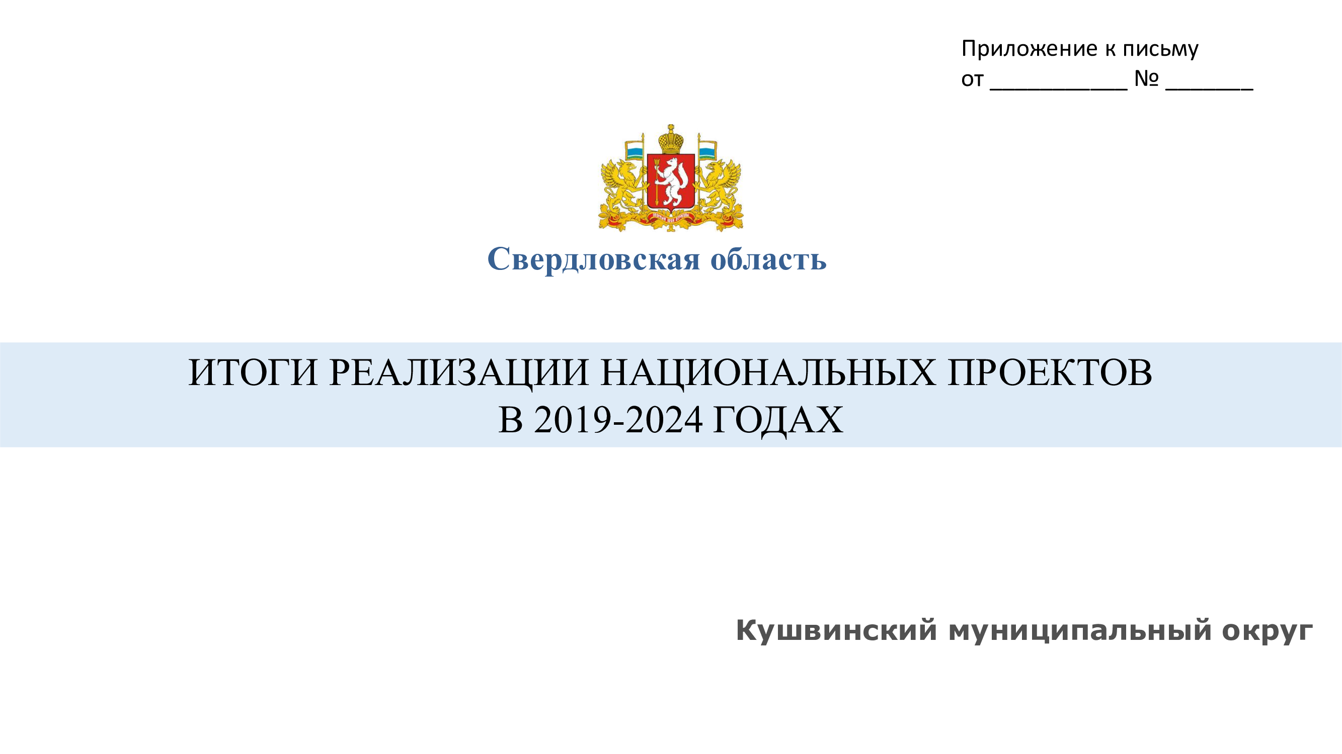

Slide 2


Slide 3
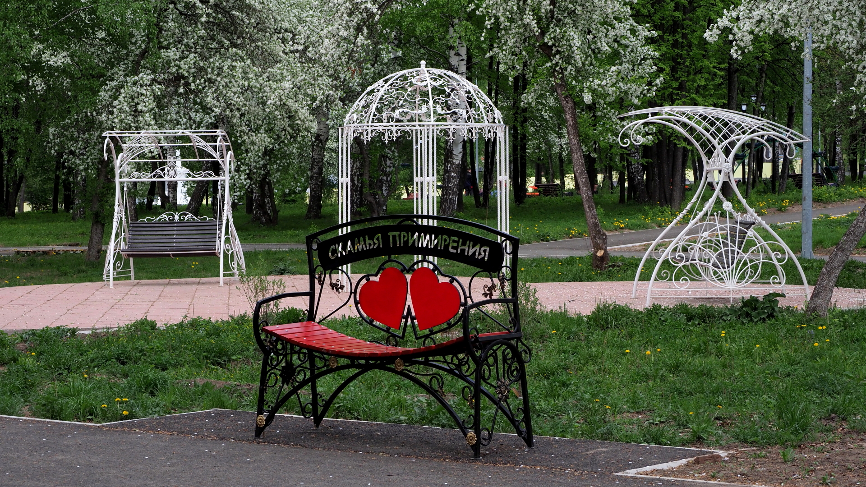
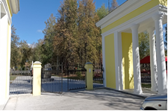
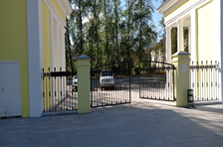
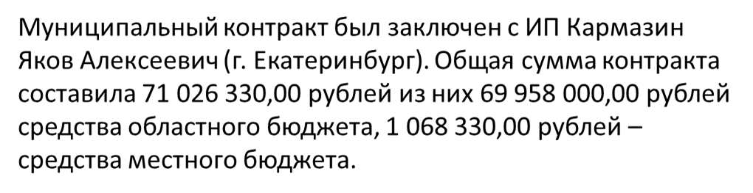
В Кушвинском муниципальном округе за 2019-2020 года реализовано мероприятие по комплексному благоустройству общественной территории на земельном участке, расположенном по адресу: Свердловская область, г. Кушва, пл. Культуры, 1а, с целью реализации мероприятия «Создание парка культуры и отдыха».

Slide 4

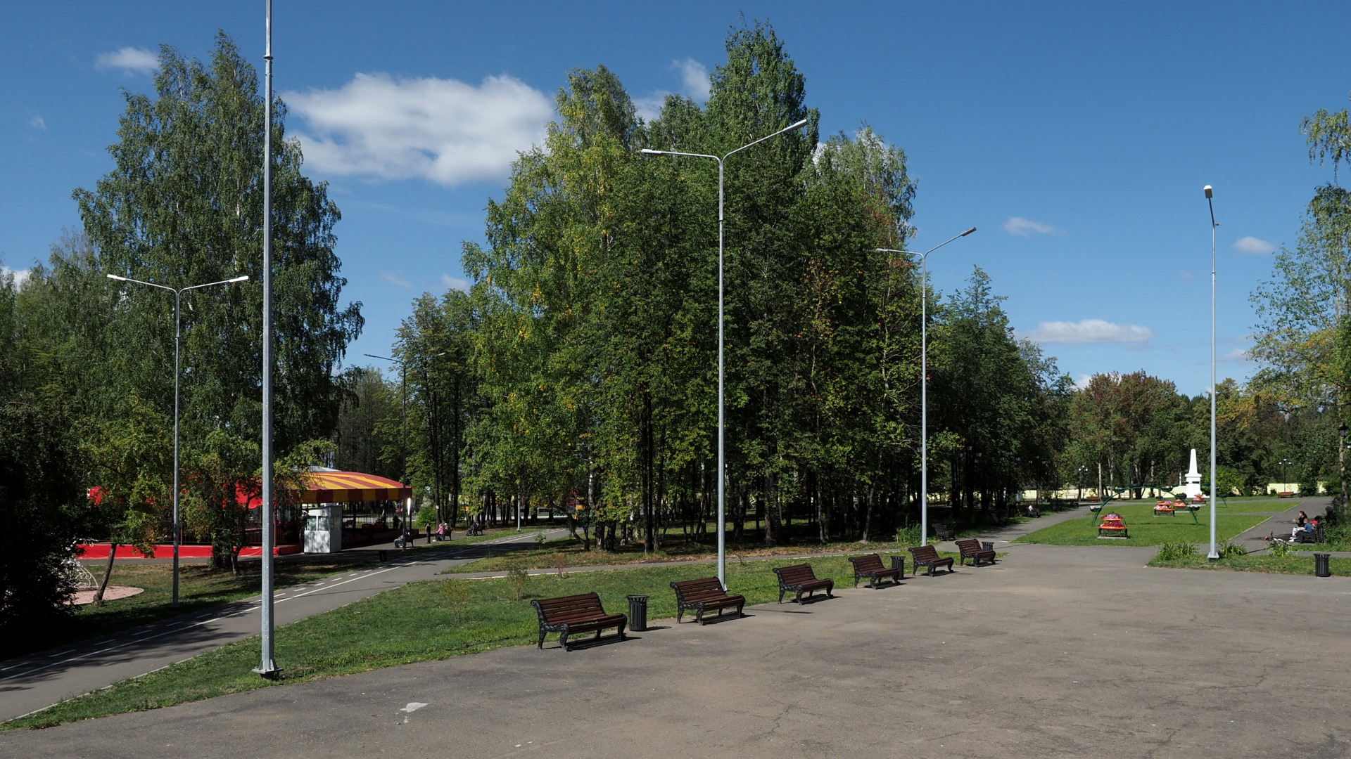
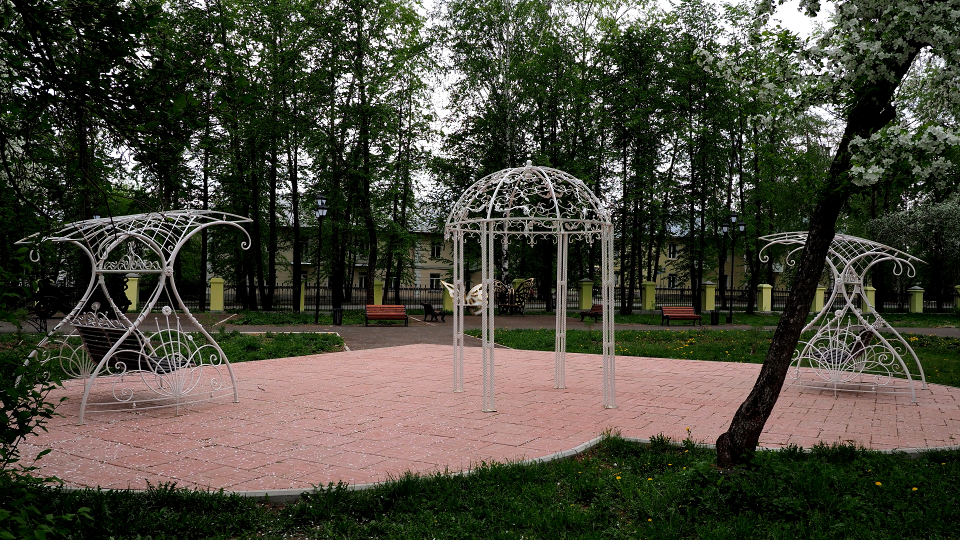
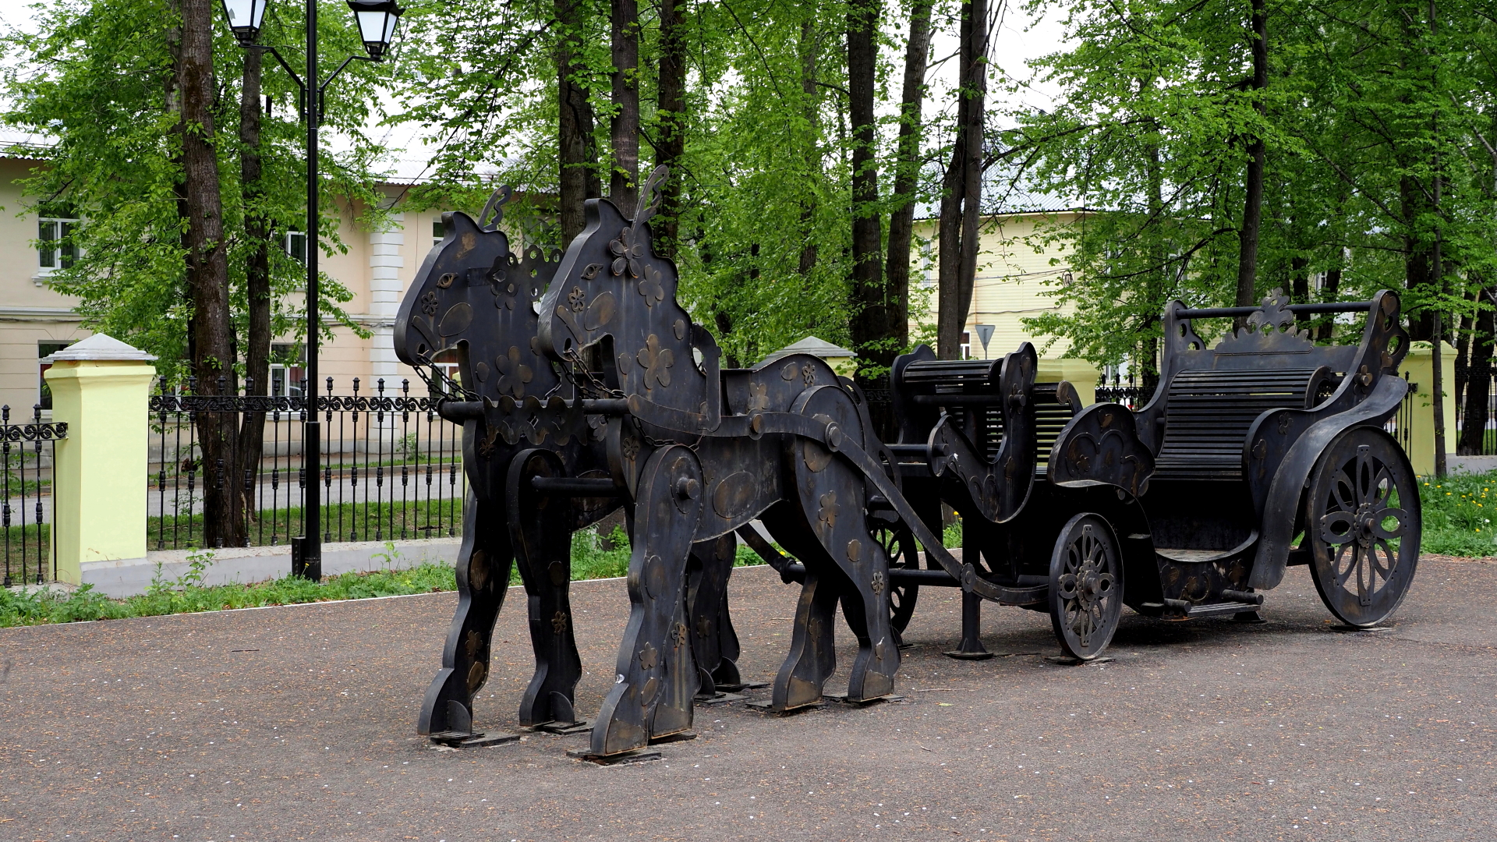
В рамках проекта были предусмотрены следующие работы:
- монтаж наружного освещения;
- асфальтирование территории;
- вырубка, посадка деревьев и кустарников;
- ремонт паркового ограждения;
- установка малых архитектурных форм;
- установка на территории парка скамеек и урн;

Slide 5
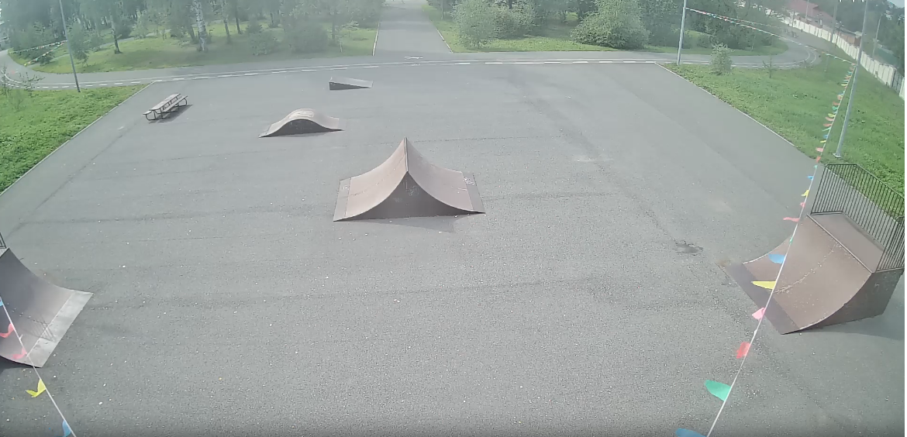
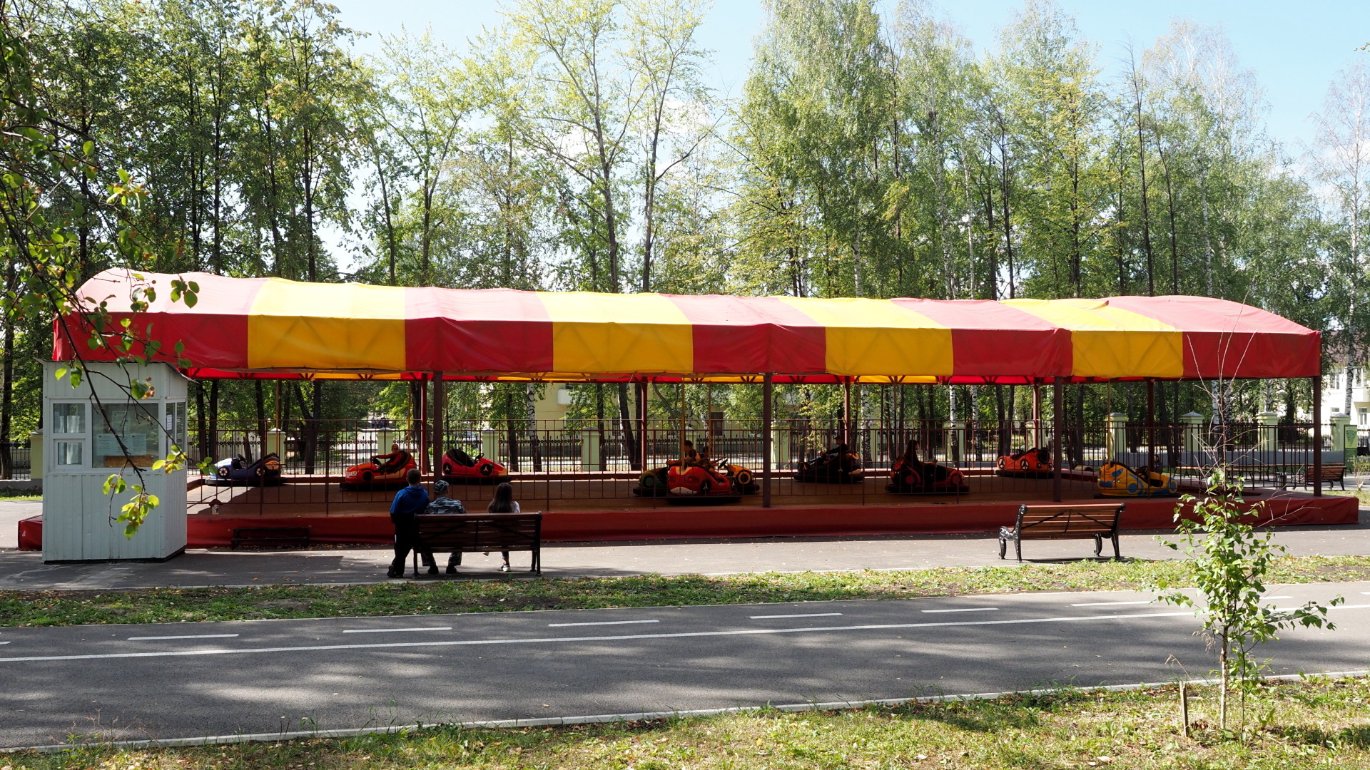
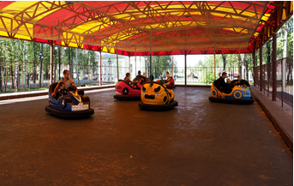
- устройство СКЕЙТПАРКА с асфальтобетонным покрытием;
- установка аттракциона «Автодром».

Slide 6

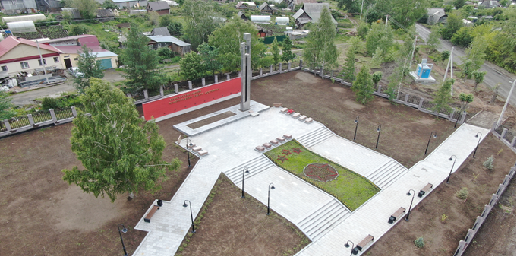
На территории Кушвинского муниципального округа выполнены мероприятия по комплексному благоустройству места захоронения, расположенного по адресу: Свердловская область, город Кушва, улица Шляхтина-улица Калинина, «Мемориал погибшим от ран в госпиталях города Кушвы» (братская могила).
Мероприятия реализованы в рамках государственной программы Свердловской области «Формирование современной городской среды на территории Свердловской области на 2018 - 2024 годы», утвержденной Постановлением Правительства Свердловской области от 31.10.2017 № 805-ПП (ред. от 14.10.2021) по муниципальному контракту №37-2022/Р от 08.07.2022 года, заключенного МКУ КГО «Комитет жилищно-коммунальной сферы» с подрядной организацией ООО «Инженер», г. Кушва.

Slide 7

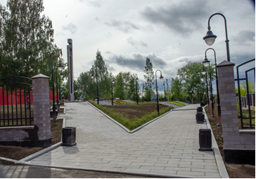
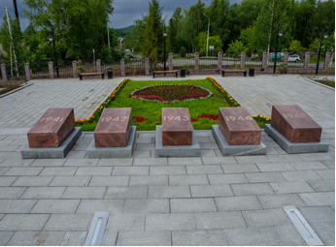
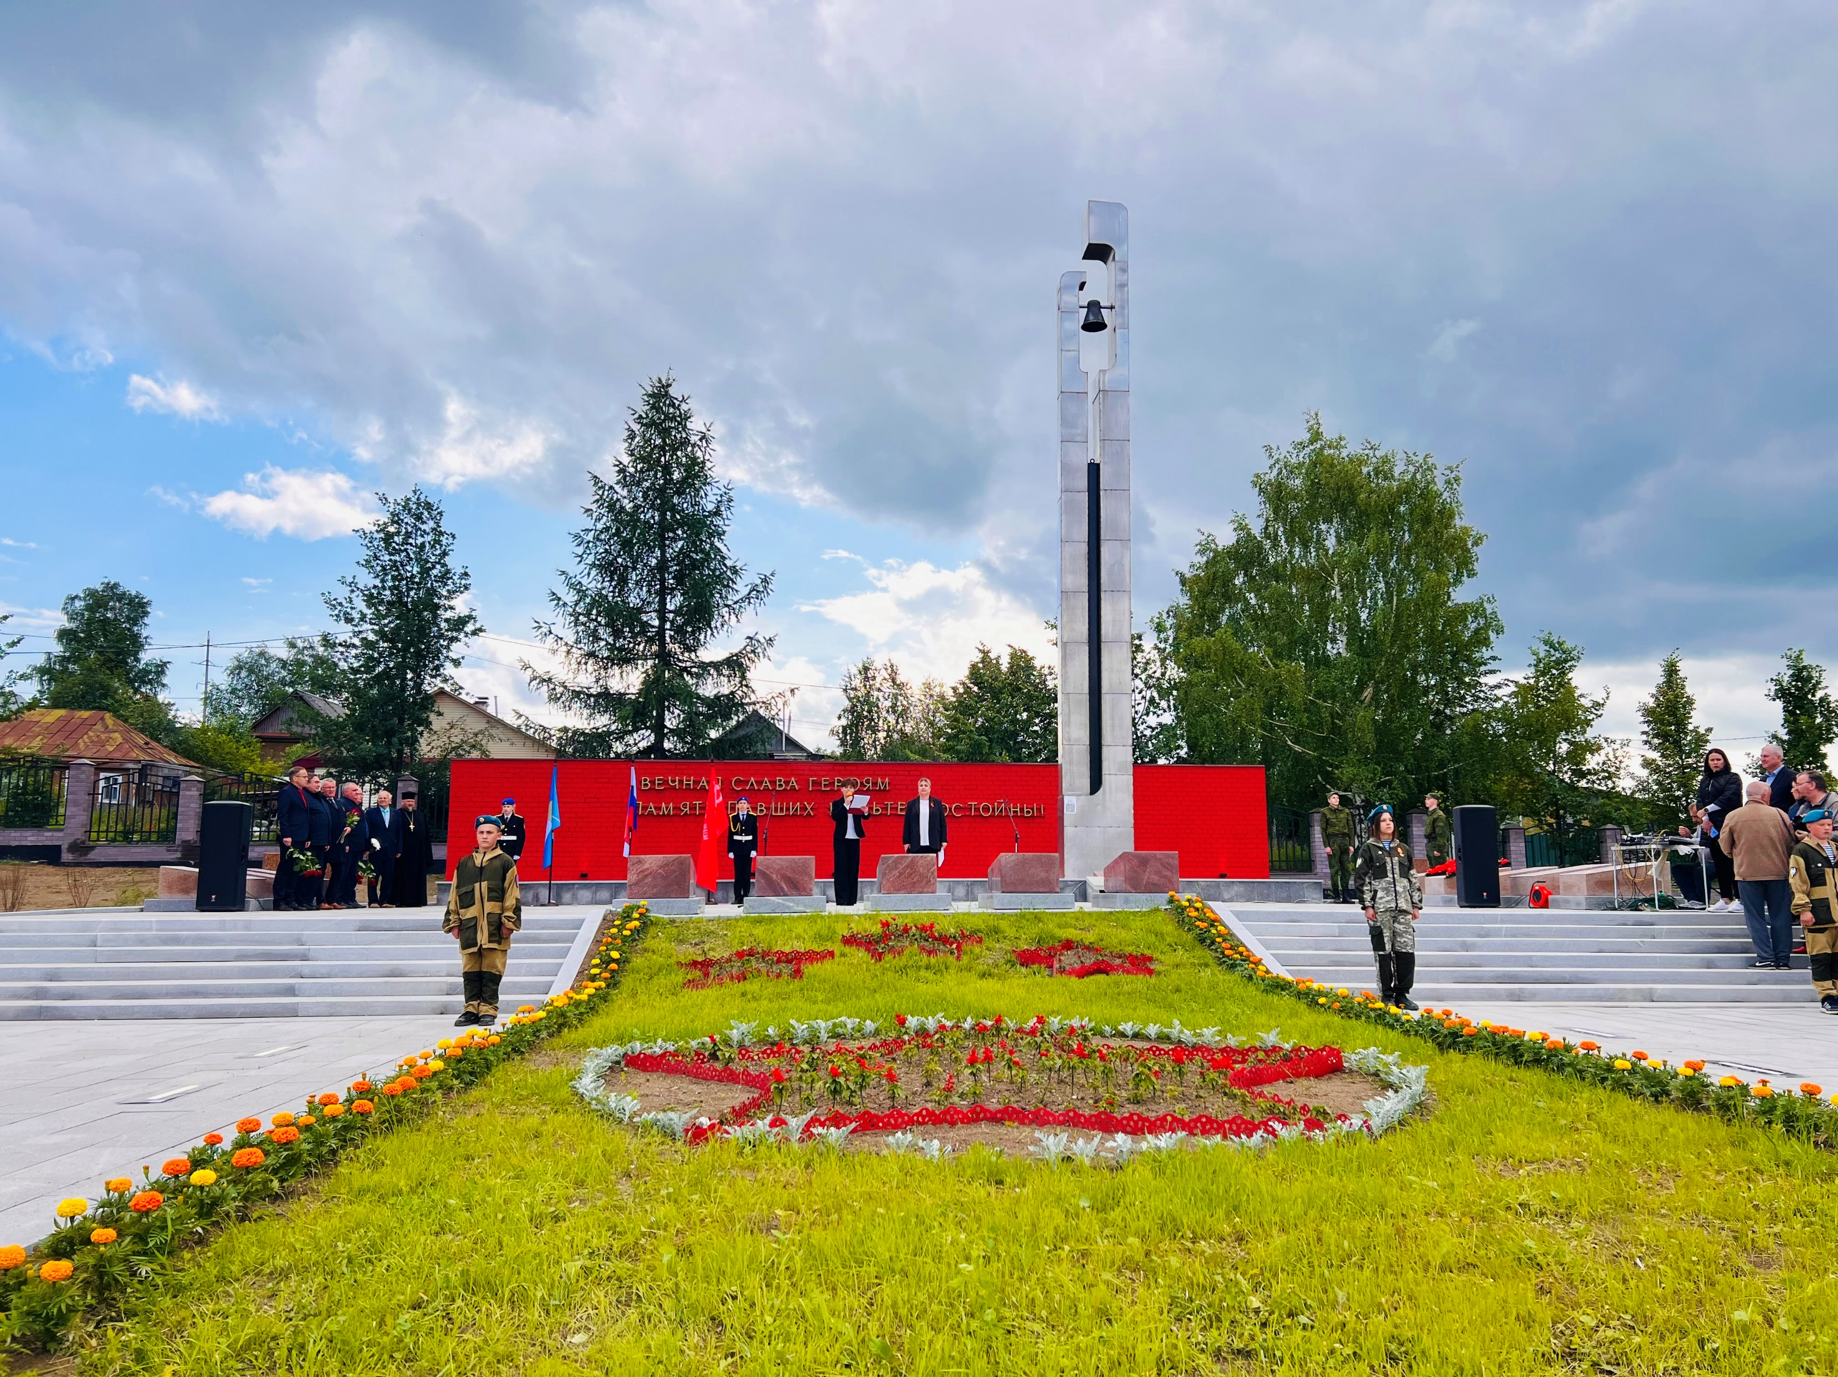
Контрактом предусмотрено выполнение следующих работ:
- ремонт ступеней, пьедестала, мемориальной стены;
- устройство дорожек и покрытий из гранита;
- устройство ограждения;
- установка светильников наружного освещения, художественной подсветки объектов мемориального комплекса;
- установка малых архитектурных форм: скамьи и
урны со стилизованной символикой Победы Красной Армии в Великой Отечественной войне;
- озеленение и благоустройство территории.
Начало выполнения работ – июль 2022 года.
Срок окончания работ – 01.08.2023 года.

